Slide 1
Imagen: P. Erick Félix, CM

Slide 2
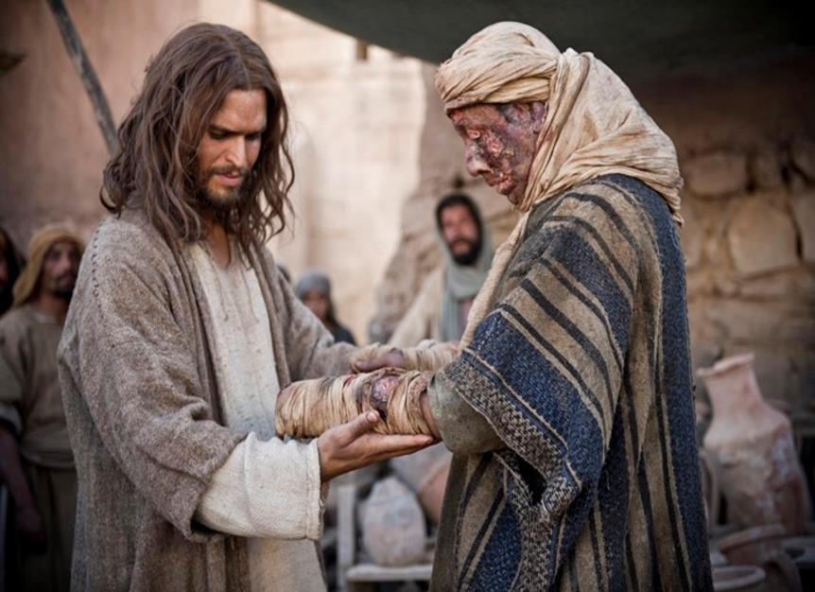
LECTIO DIVINA – DOMINGO 6º TO –Ciclo B
SI QUIERES, PUEDES LIMPIARME
Marcos 1,40-45
“Si quieres,
puedes limpiarme”
14 de febrero 2021

Slide 3
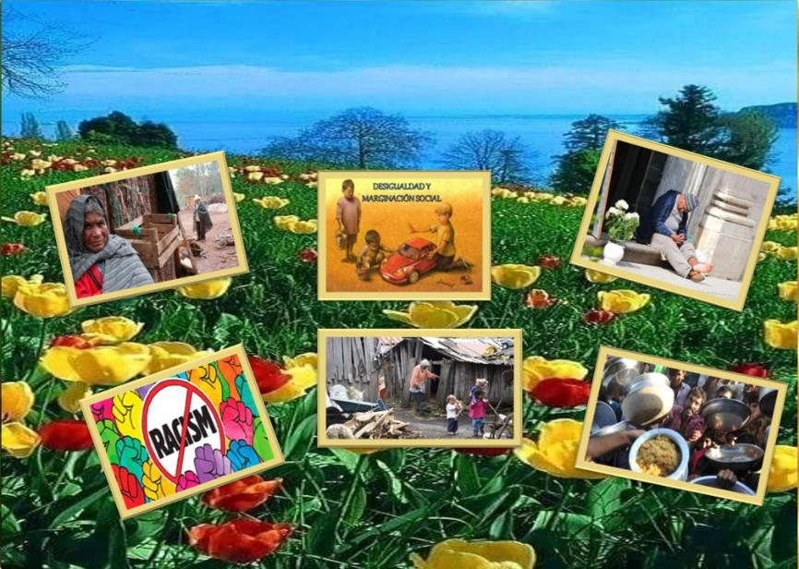
Ambientación: Al centro: imágenes o fotografías de situaciones de marginación que vive nuestra sociedad actual.
Cantos sugeridos:Con nosotros está y no le conocemos.

Slide 4
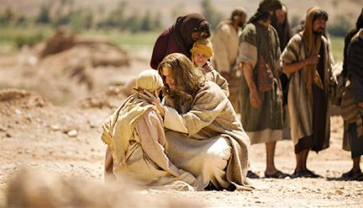
AMBIENTACIÓN:
El sufrimiento por la enfermedad de la lepra iba acompañado por la marginación más absoluta. Jesús, en el evangelio de hoy, sana al leproso y lo integra de nuevo en la vida de su pueblo.
La Palabra de Dios nos lleva necesariamente a leer nuestra historia personal comprometidos con la salvación de los hermanos.

Slide 5
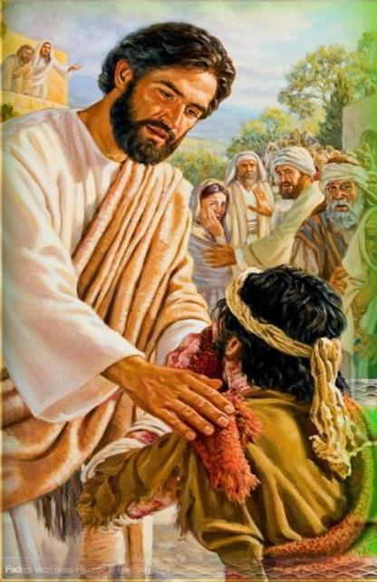
Oración inicial
Señor Jesús un leproso se te acerca y te dice... si quieres puedes sanarme...
y ante esa súplica. Tú no permaneciste indiferente, tuviste compasión de él, lo tocaste y lo sanaste.
Le devolviste la salud y también la dignidad reintegrándole a la comunidad.
Señor, nosotros también te decimos: si quieres..., abre nuestro corazón a tu palabra,

Slide 6
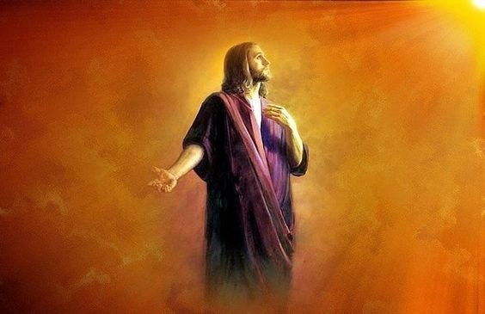
si quieres..., danos tu Espíritu Santo, si quieres..., haz que tu Palabra nos cuestione,
si quieres..., transfórmanos, si quieres.., haz que sintamos y vivamos como Tú,
Señor, Tú nunca permaneces indiferente a nuestra vida, por eso sabemos que SÍ lo quieres.
Que SÍ, nos darás las gracias de que tu Palabra nos ayude a conocerte más, a amarte más, a seguirte siempre.
Danos, Señor, tu Espíritu Santo. Que así sea.

Slide 7
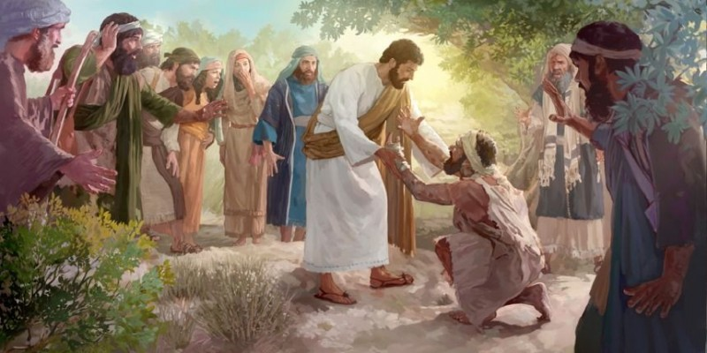
LECTIO: ¿Qué dice el texto? Marcos 1, 40 - 45
Motivación: Jesús actúa siempre en la historia de las personas, en esta ocasión limpiando a un leproso. Incluso da un paso más:
ya no importa sólo la acción de limpiar de la enfermedad a este hombre, sino también la devolución de la dignidad de la persona y la superación total de la marginación a la que estaba sometido. El encuentro con Jesús regenera radicalmente la vida del ser humano. Escuchemos:

Slide 8
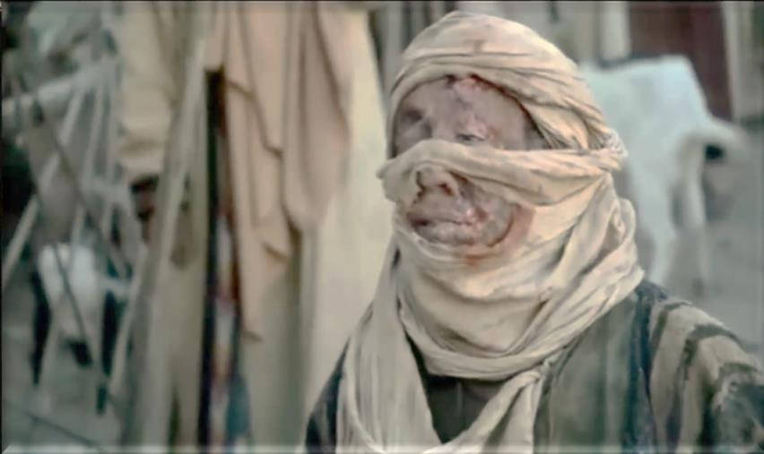
Marcos 1, 40-45
En aquel tiempo, se acercó a Jesús un leproso, suplicándole de rodillas: “Si quieres, puedes limpiarme”.

Slide 9
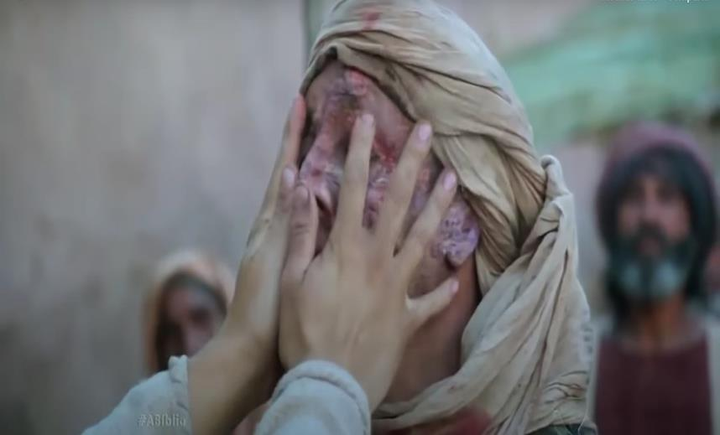
Jesús sintió compasión, extendió la mano y lo tocó, diciendo: “Quiero: queda limpio”.

Slide 10
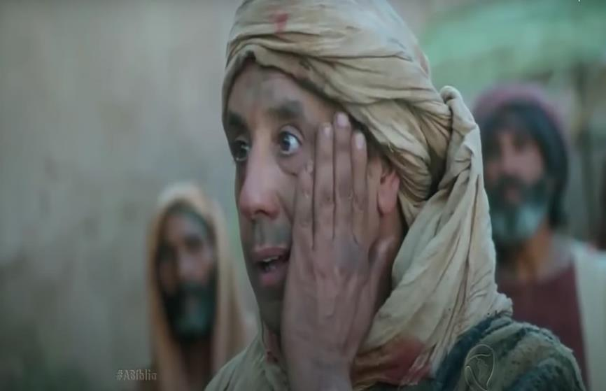
La lepra se le quitó inmediatamente, y quedó limpio.

Slide 11
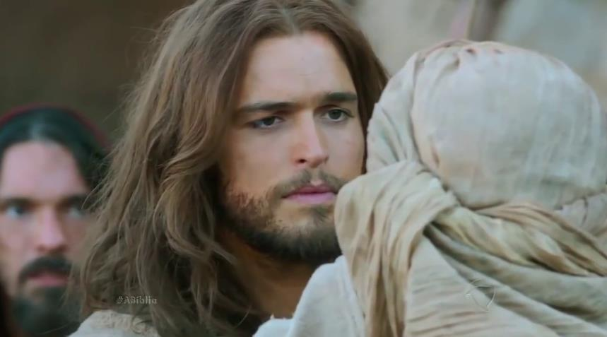
Él lo despidió, encargándole severamente:
“No se lo digas a nadie; pero, para que conste, ve a presentarte al sacerdote y ofrece por tu purificación lo que mandó Moisés”.

Slide 12
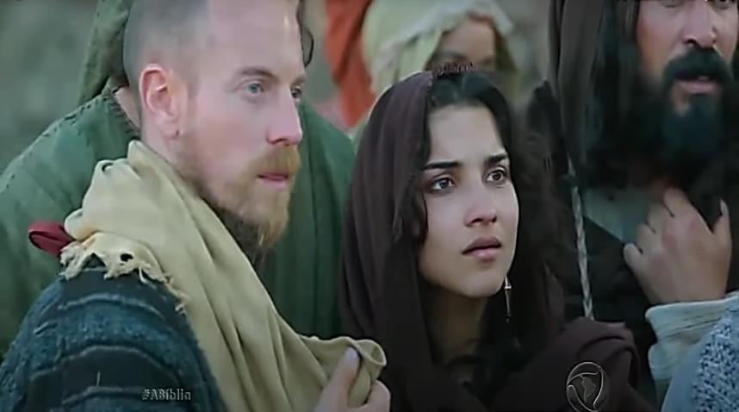
Pero él salió y se puso a pregonarlo y a divulgar el hecho, de modo que Jesús ya no podía entrar abiertamente en ningún pueblo;

Slide 13
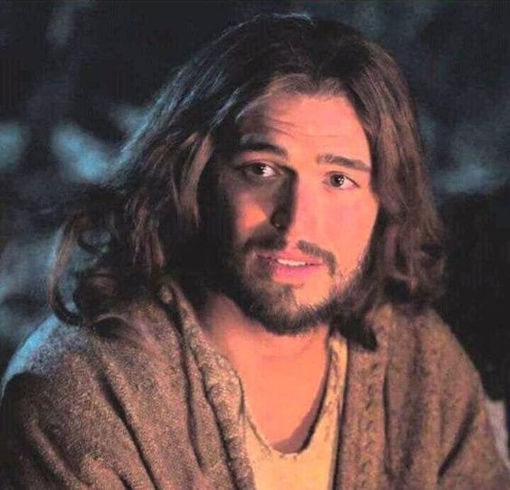
se quedaba afuera, en descampado; y aun acudían a él de todas partes.

Slide 14
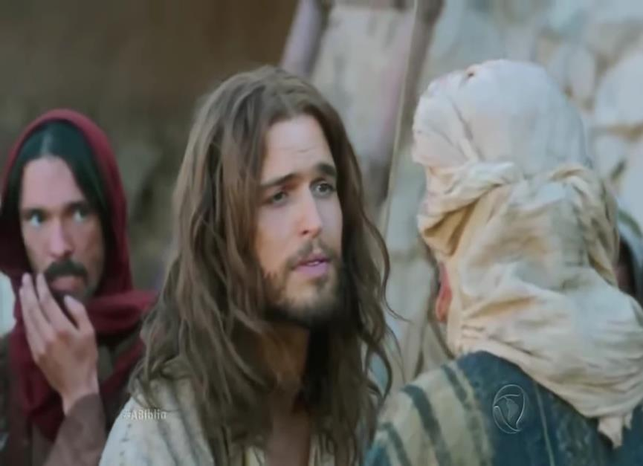
Preguntas para la lectura:
¿Cómo se inicia el relato?
¿Quién se le acerca a Jesús?

Slide 15
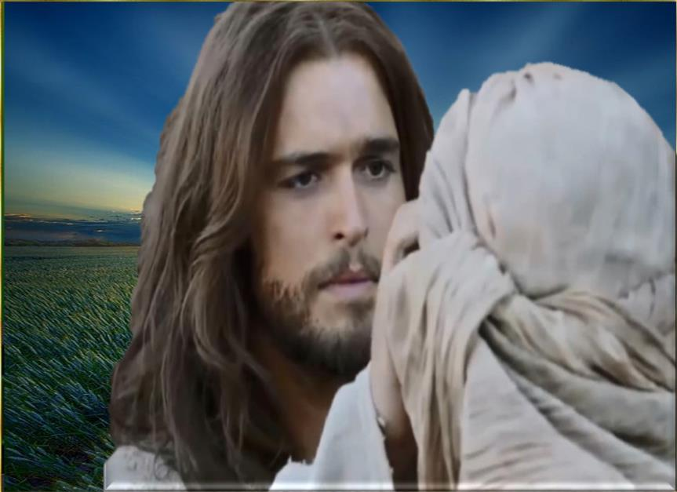
¿Cómo reacciona Jesús?
¿Con qué gestos y palabras?

Slide 16
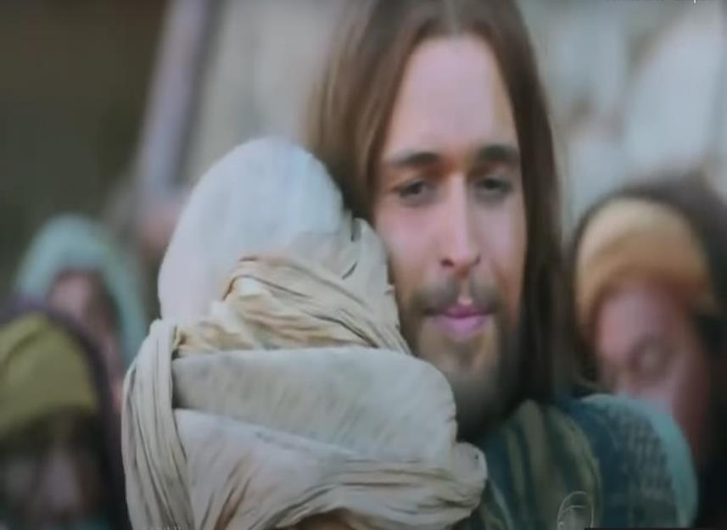
Según la Ley, los leprosos eran impuros y transmitían su impureza.
¿Qué actitudes destacan en la forma de actuar de Jesús?

Slide 17
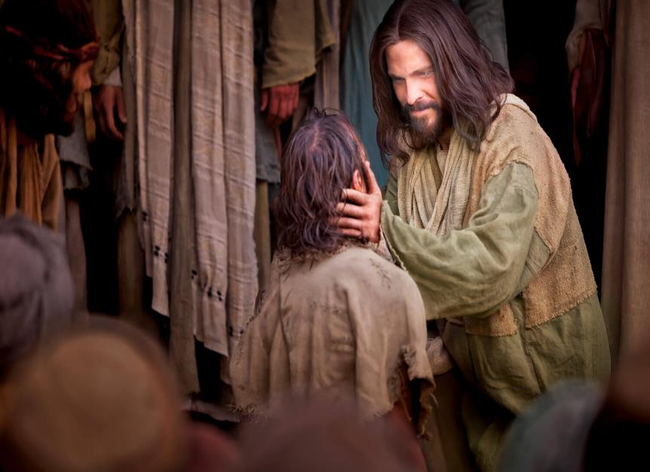
Vv. 44-45:
¿Qué dice Jesús?
¿ Qué hace el hombre curado ?

Slide 18
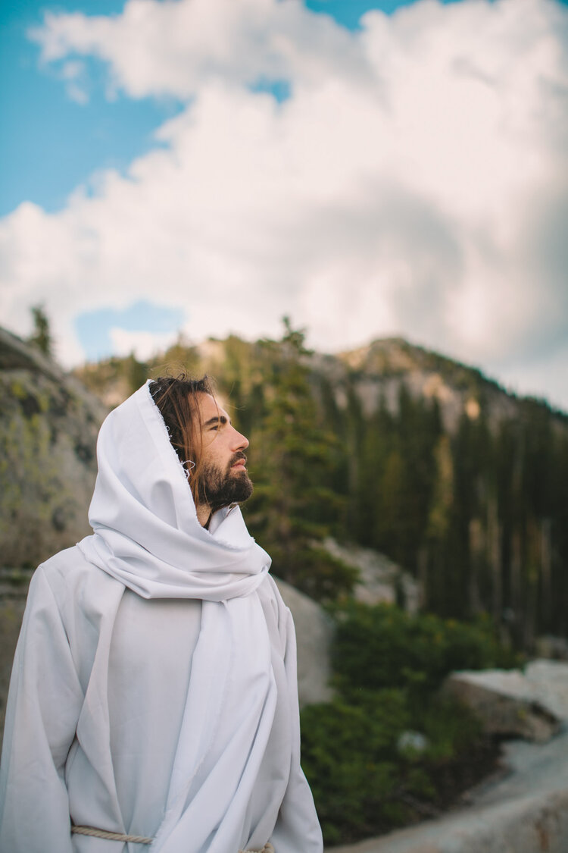
¿Qué hay de semejante entre la vida que se ve obligado a llevar Jesús y la que llevaba anteriormente el leproso?

Slide 19
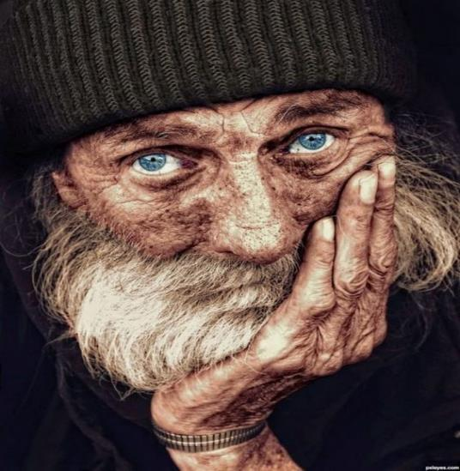
MEDITATIO : ¿Qué ME dice el texto?
Motivación:
En nuestros días también hay gente marginada por la sociedad, como el leproso del Evangelio. Son personas rechazadas por razones políticas, sociales, religiosas… La historia del encuentro de Jesús con aquel leproso es, sin duda, hoy más que nunca nuestra historia.

Slide 20
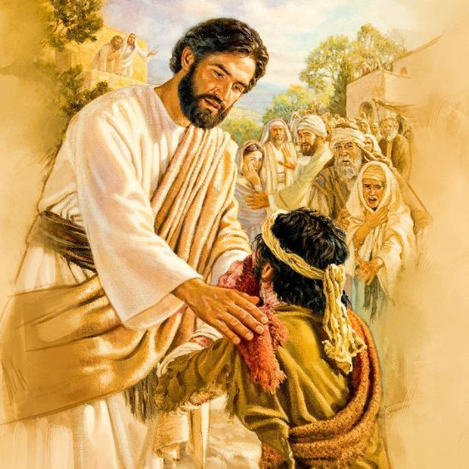
El leproso suplica a Jesús, de rodillas: si quieres, puedes limpiarme:
¿Cómo nos acercamos a Jesús?,
¿Qué esperamos
de él?

Slide 21
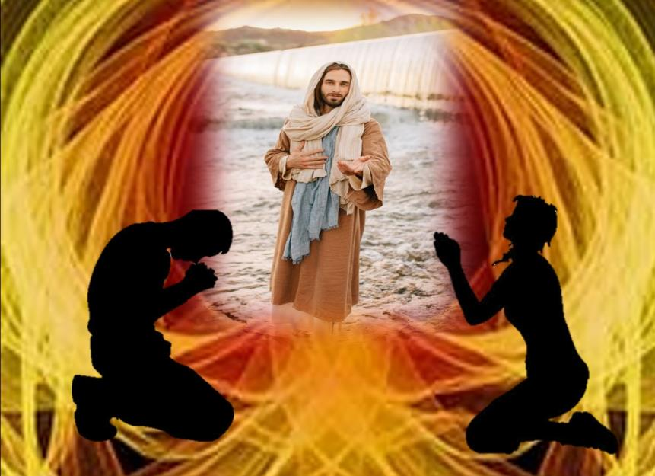
También nosotros tenemos algunas “manchas”
en nuestras vidas.
¿De qué nos gustaría ser limpiados?
¿De qué nos gustaría ser limpiados?

Slide 22
¿Qué implican para mí hoy las palabras de Jesús:
¡Sí quiero!
¡Queda sano!?

Slide 23
¿Quiénes son marginados hoy por nuestra sociedad?
¿Qué podemos hacer para que vuelvan a ser “limpios”
ante los ojos de los demás?

Slide 24
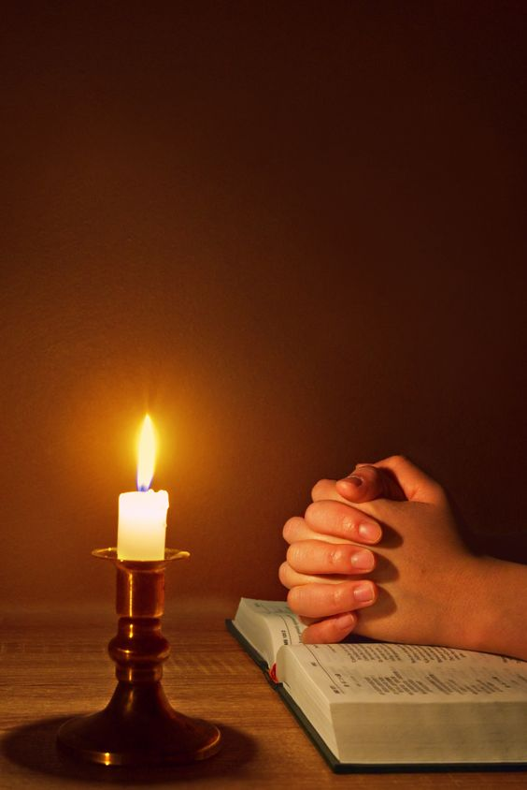
ORATIO ¿Qué le digo al Señor motivado por su Palabra?
Motivación: Como discípulos, hacemos una lectura creyente de la realidad que nos rodea, una lectura desde el corazón de Dios.
A él nos acercamos como el leproso, desde la fe hecha súplica, buscando que nos limpie, que sane las enfermedades de nuestro mundo. También le pedimos fuerza para que nos ayude a transformar la realidad que nos rodea.

Slide 25
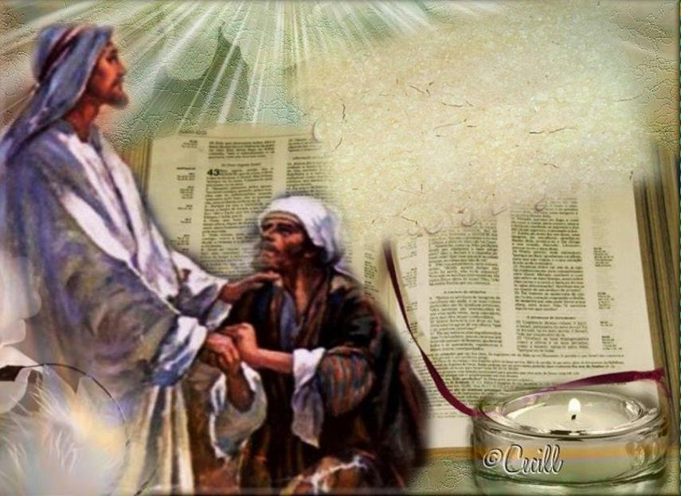
• Luego de un tiempo de oración personal, compartimos en grupos nuestra oración (o todos juntos),.

Slide 26
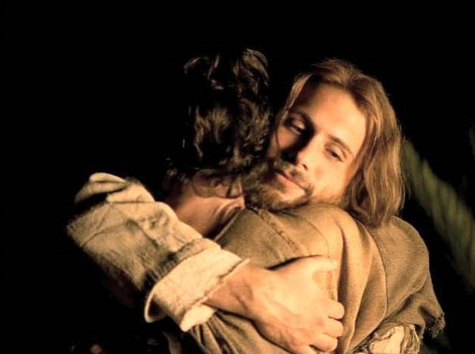
Salmo 31
Dichoso el que está absuelto de su culpa, a quien le han sepultado su pecado; dichoso el hombre a quien el Señor no le apunta el delito.
Tú eres mi refugio, me rodeas de cantos de liberación

Slide 27
Había pecado, lo reconocí, no te encubrí mi delito; propuse: “Confesaré al Señor mi culpa”, y tú perdonaste mi culpa y mi pecado.
Tú eres mi refugio, me rodeas de cantos de liberación

Slide 28
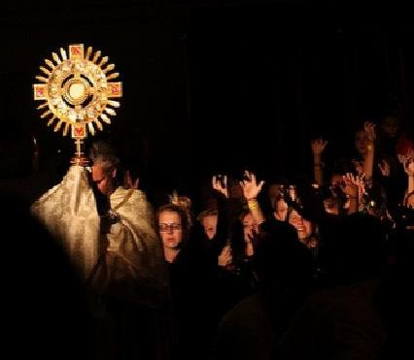
Alégrense, justos y gocen con el Señor; aclámenle, los de corazón sincero.
Tú eres mi refugio, me rodeas de cantos de liberación

Slide 29
CONTEMPLATIO ¿Qué me lleva a hacer el texto?
Motivación: San Vicente conoció de cerca a los marginados sociales de su época. Padre Román describe así su situación:
Pocas situaciones más lamentables que la de los condenados a galeras de los siglos XVI y XVII. Quizá sólo los prisioneros de los campos de concentración del siglo XX pueden compararse con ellos.
El horror comenzaba desde el mismo momento de su encierro en la "Conciergerie" parisiense a la espera de la "cadena" en que serían conducidos a los puertos. Allí yacían en calabozos infectos y nauseabundos, encadenados de dos en dos, extenuados por el hambre, devorados por la fiebre y los gusanos. La situación no mejoraba con su traslado a los barcos.

Slide 30
En ellos les esperaban las inacabables jornadas de pesado remar, abrasados por el ardiente sol mediterráneo o azotados por la lluvia y las tormentas y fustigados a menudo por el látigo de cómitres despiadados y crueles. (S.Vicente de Paúl, Biografía, p.144)
San Vicente mismo les visitó y luego envió a misioneros e hijas de la Caridad. 40 años después, recuerda:
Hermanas mías, ¡qué dicha servir a esos pobres presos, abandonados en manos de personas que no tenían piedad de ellos! Yo he visto a esas pobres gentes tratados como bestias; esto fue lo que hizo que Dios se llenara de compasión. Le dieron lástima y luego su bondad hizo dos cosas en su favor: primero, hizo que compraran una casa para ellos; segundo, quiso disponer las cosas de tal modo que fueran servidos por sus propias hijas, puesto que decir una hija de la Caridad es decir una hija de Dios. (IX, 749)

Slide 31
Dialogar en nuestras comunidades, grupos, familia: Ante las lepras actuales,
¿qué signos concretos de la compasión de Jesús podemos dar?

Slide 32
Oración final
Gracias, Padre, porque Jesús, curando a los leprosos nos mostró que el amor no margina a nadie,
sino que regenera a la persona, restableciéndola en su dignidad.
Cada sanación de Cristo nos habla de su corazón compasivo y nos confirma en la venida de tu amor y de tu reino.
Siguiendo su ejemplo, danos, Señor, un corazón sensible al bien de los hermanos, para saber dialogar contigo en la fe.
Danos disponibilidad para escuchar tu palabra,
sin encerrarnos en una estéril seguridad. Amén.

Slide 34
Texto de Lectio Divina: Padre César Chávez Alva (Chuno) C.ongregación de la Misión.
Power Point : Sor Pilar Caycho Vela - Hija de la Caridad de San Vicente de Paúl

